Slide 1

ESPIROMETRIA
Centro de Ciências da Saúde
02 de Setembro de 2013
Lucas Radaelli
Charles Schneider Borges

Slide 2


Dias 17 e 18
Outubro de 2013
Mais informações pelo site:
www.fisionews.com

Slide 3
Conteúdos Abordados
Revisão de Fisiologia Respiratória:
  Princípios físicos;
  Músculos respiratórios;
  Pressões e elasticidade pulmonar;
  Volumes e capacidades pulmonares.
Espirometria:
  Utilização;
  Indicações;
  Doenças;
  Análise.
lucasradaelli@live.com
http://fisiologiaucs.webnode.com/

Slide 4
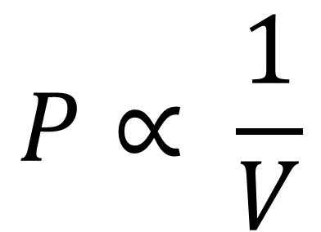
Um pouco de física...
+ P
- P
$$P∝ \frac{1}{V}$$
Notes:
O ar tende a deslocar-se de um ambiente de maior pressão para um de menor pressão. A chave para entender os mecanismos da mecânica respiratória está na compreensão do papel da musculatura em aumentar ou diminuir o volume torácico, gerando expiração ou inspiração. A segunda formula (lei de Boyle) diz que, em temperature constant, a pressão de um determinado gás é inversamente proporcional ao volume do recipiente. Logo, aumentando o volume da caixa torácica, ocorrerá diminuição da pressão dentro dos pulmões e consequente passage de ar do meio externo para o interior dos pulmões. O inverso também é válido, ou seja, quando houver diminuição do volume torácico, ocorrerá aumento da pressão interna pulmonar e movimento de ar para o meio externo.

Slide 5
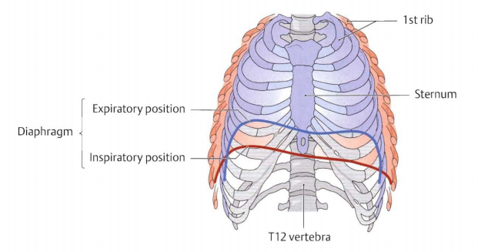
Diafragma e Respiração Basal
Notes:
Na respiração normal e tranquila, utiliza-se basicamente a contração e o relaxamento do diafragma para aumentar e diminuir, respectivamente, a cavidade torácica. Relembrar lei de Boyle.

Slide 6
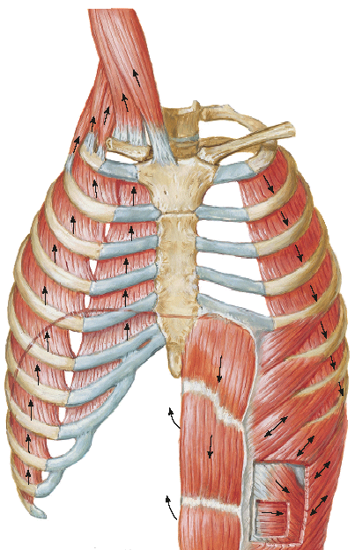
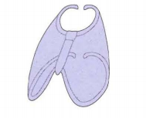
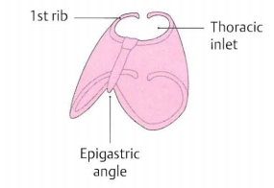
Músculos Acessórios da Respiração
Músculos acessórios da EXPIRAÇÃO:
  Intercostais internos;
  Reto abdominal.
Músculos acessórios da INSPIRAÇÃO:
  Esternocleidomastódeios;
  Escalenos;
  Intercostais externos;
  Serráteis anteriores.
Notes:
Músculos acessórios da inspiração, que expandem a caixa torácica:
Intercostais externos*, esternocleidomastoideos, escalenos e serráteis anteriores.
Músculos acessórios da expiração, que deprimem a caixa torácica:
Intercostais internos, reto abdominal.
Relembrar lei de Boyle.

Slide 7
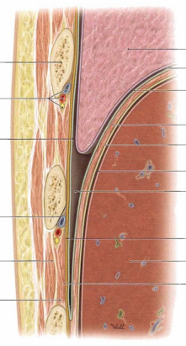
Pressão Pleural
É a pressão existente entre a
pleura visceral e a pleura parietal!
Na INSPIRAÇÃO: -7,5 cm H2O
Na EXPIRAÇÃO: -5,0 cm H2O
Notes:
Pressão pleural é a pressão existente entre a pleura parietal e a visceral. Ocorre sucção do líquido pleural para os canais linfáticos, resultando em leve pressão negativa.

Slide 8
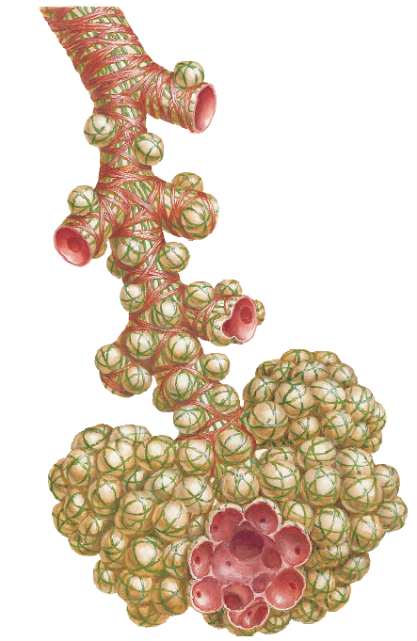
Pressão Alveolar
É a pressão existente
dentro dos alvéolos!
Na INSPIRAÇÃO: -1,0 cm H2O
Na EXPIRAÇÃO: 1,0 cm H2O
*P no meio externo: 0 cm H2O
Deslocamento de 0,5 L de ar em 2 segundos!
Notes:
Pressão alveolar é a pressão dentro dos alvéolos. Numa inspiração tranquila, a pressão gerada é de cerca de – 1 cm H20, suficiente para captar 0,5 L de ar para o interior dos pulmões em cerca de 2 segundos.
Pressão no meio externo: 0 cm H2O

Slide 9
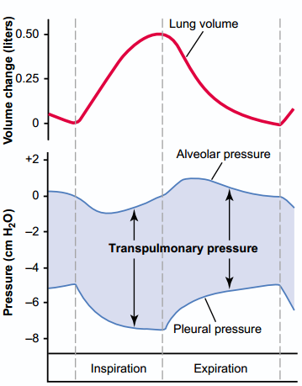
Notes:
Pressão transpulmonar (de recuo) é a diferença entre a pressão alveolar (interna) e pleural (externa), representando a capacidade elástica (fibras de elastina e colágeno + tensão superficial alveolar) que tende a colapsar os pulmões.
A leve subida no gráfico da P aveolar na inspiração deve-se a entrada de ar nos alvéolos.

Slide 10
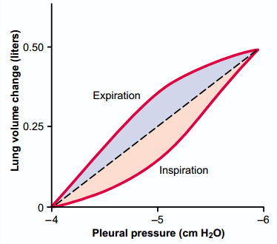
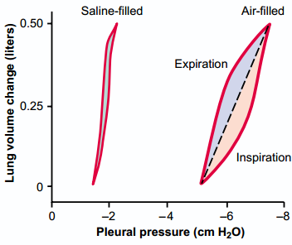
Surfactante e Força Elástica
Notes:
Diagrama de complacência (P transpulmonar) determina as forças elásticas pulmonares.
Força elástica do tecido pulmonar propriamente dito: fibras de elastina e colágeno (1/3 da elasticidade pulmonar);
Força elástica causadas pela tensão superficial do surfactante (2/3 da elasticidade pulmonar).
Gráfico à direita mosta que a pressão necessária para encher o pulmão com ar é 3X maior do que para encher o pulmão com solução salina devido à sua elasticidade. Salientar importância da interface surfactante/ar e dizer que o surfactante é produzido pelos pneumócitos do tipo II.
Desenhar no quadro um pulmão com um alvéolo gigante dentro e setas indicando as direções das pressões.

Slide 11
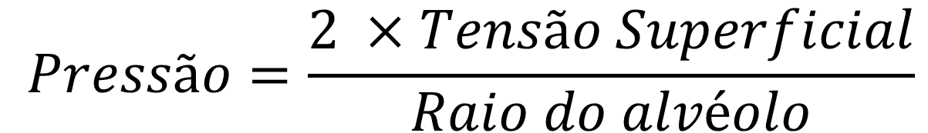
Raio Alveolar vs. Surfactante
$$Pressão=\frac{2 ×Tensão Superficial}{Raio do alvéolo}$$
Síndrome da angústia respiratória do recém nascido!
Notes:
O surfactante é um fosfolipídeo que evita o colabamento alveolar através da redução da tensão superficial. Nos recém-nascidos, a ausência de surfactante (elevada tensão superficial) juntamente com o pequeno raio alveolar exige enorme pressão transpleural para que ocorra a abertura dos alvéolos (ANGÚSTIA RESPIRATÓRIA DO RECÉM-NASCIDO). O raio alveolar de um recém-nascido é menor que ¼ do raio alveolar de um adulto. O surfactante começa a ser secretado entre o sexto e sétimo mês de gestação. Tratamento realizado com respiração assistida por pressão positiva contínua. Atualmente, se faz tratamento com corticóides na mãe que dará a luz a bebê prematuro, estimulando a maturação pulmonar. Pode-se administrar surfactante exógeno em recém nascidos com a síndrome.
A função do surfactante é reduzir o esforço requerido pelos músculos da respiração para expandir os pulmões.

Slide 12
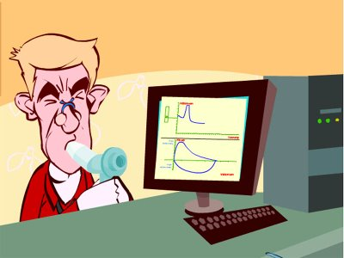
Espirometria

Slide 13
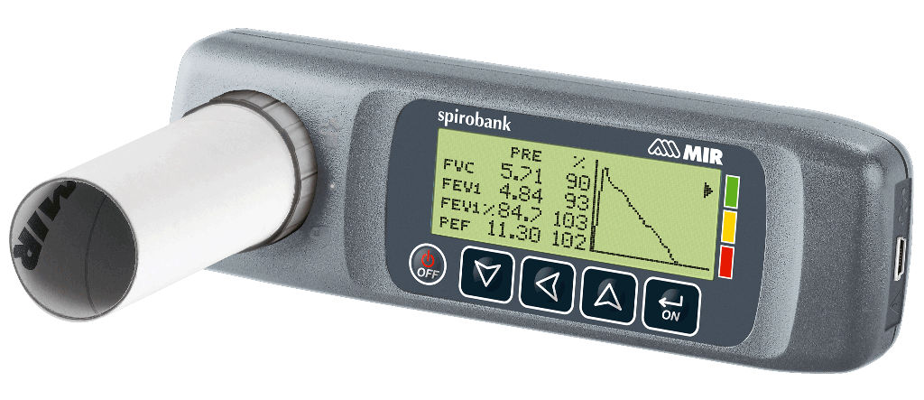
Utilização
Avaliação da função pulmonar;
Estudo dos volumes e capacidades;
Materiais: espirômetro calibrado, tubo bucal e clipe nasal.

Slide 14
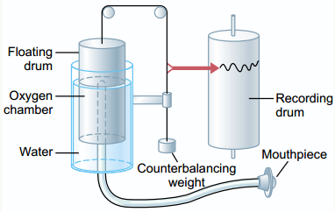
Princípio
Notes:
O ar expirado ou inspirado segue pelo tubo e gera movimento no tambor flutuante. O movimento do tambor é registrado e representa a quantidade de ar inspirada ou expirada.

Slide 15
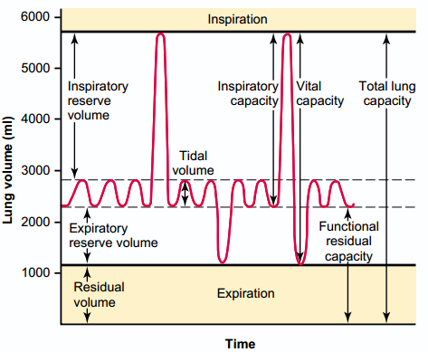
Volumes e Capacidades Pulmonares
*
Notes:
Volumes são medidas “individuais” e capacidades são somas de volumes. A capacidade relevante para a espirometria é a CAPACIDADE VITAL, correspondente à soma dos volumes inspiratório de reserve, corrente e expiratório de reserve.

Slide 16
Procedimento
Respirar normalmente;
Inspiração máxima;
Expiração máxima durante 6 segundos.

Slide 17
Análise
VEF1 = Volume expiratório forçado no 1º Segundo;
CVF = Capacidade vital forçada (aprox. 4500 mL);
VEF1/CVF = Índice de Tiffeneau;
FEF 25%-75% = Volume expirado entre 25% e 75% da expiração.
Notes:
O índice de Tiffeneau representa a proporção de volume expiratório no primeiro Segundo com relação à expiração total. É expresso em porcentagem.
Ex: CFV: 4500 mL, VEF1: 3600 mL
Tiffeneau: 3600/4500 = 0,8 = 80% (indivíduo normal)

Slide 18
Indicações
Fumantes acima de 45 anos;
Asmáticos;
Bronquíticos crônicos;
Mineradoras, metalúrgicas etc.
IMPORTANTE:
  Fumantes com espirometria normal devem repetir o exame a cada 3 – 5 anos;
  Declínio anual normal do VEF1 em adultos: 30 mL/ano. Considera-se anormal declínio superior a 50 mL/ano.

Slide 19
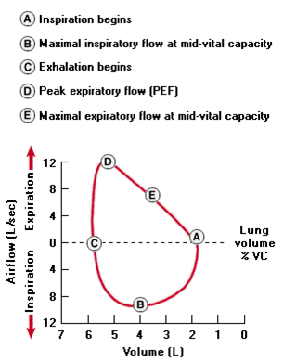
Curva Fluxo-Volume
NORMAL:
CPT: normal = 5800 mL
VEF1: 80% -100%
CVF: 80% - 100%
VEF1/CVF: 80% - 100%
FEF25%-75%: 80% - 100%

Slide 20
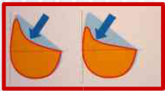
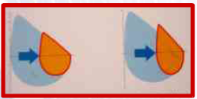
Doenças Pulmonares
OBSTRUTIVAS
RESTRITIVAS
CPT
CPT
VEF₁
VEF₁
CVF
CVF
< 80%
VEF₁ / CVF
VEF₁ / CVF
= 80 - 100%
FEF_{25-75%}
FEF_{25-75%}
Notes:
Doenças restritivas apresentam Tiffeneau normal, pois as perdas são proporcionais (observer gráfico). Nas obstrutivas

Slide 21
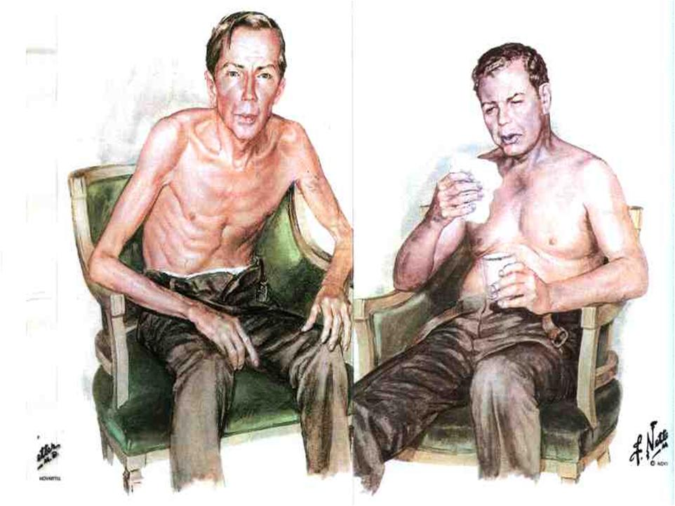
Doenças Pulmonares
Obstrutivas:
  DPOC (enfizema e bronquite);
  Asma.
Restritivas:
  Doenças fibróticas pulmonares:
    Tuberculose;
    Silicose.
  Restrição da caixa torácica:
    Cifose;
    Escoliose.
Notes:
DPOC:
Enfizematoso: magro com musculatura abdominal avantajada.
Bronquítico: “gordinho cianótico”.

Slide 22
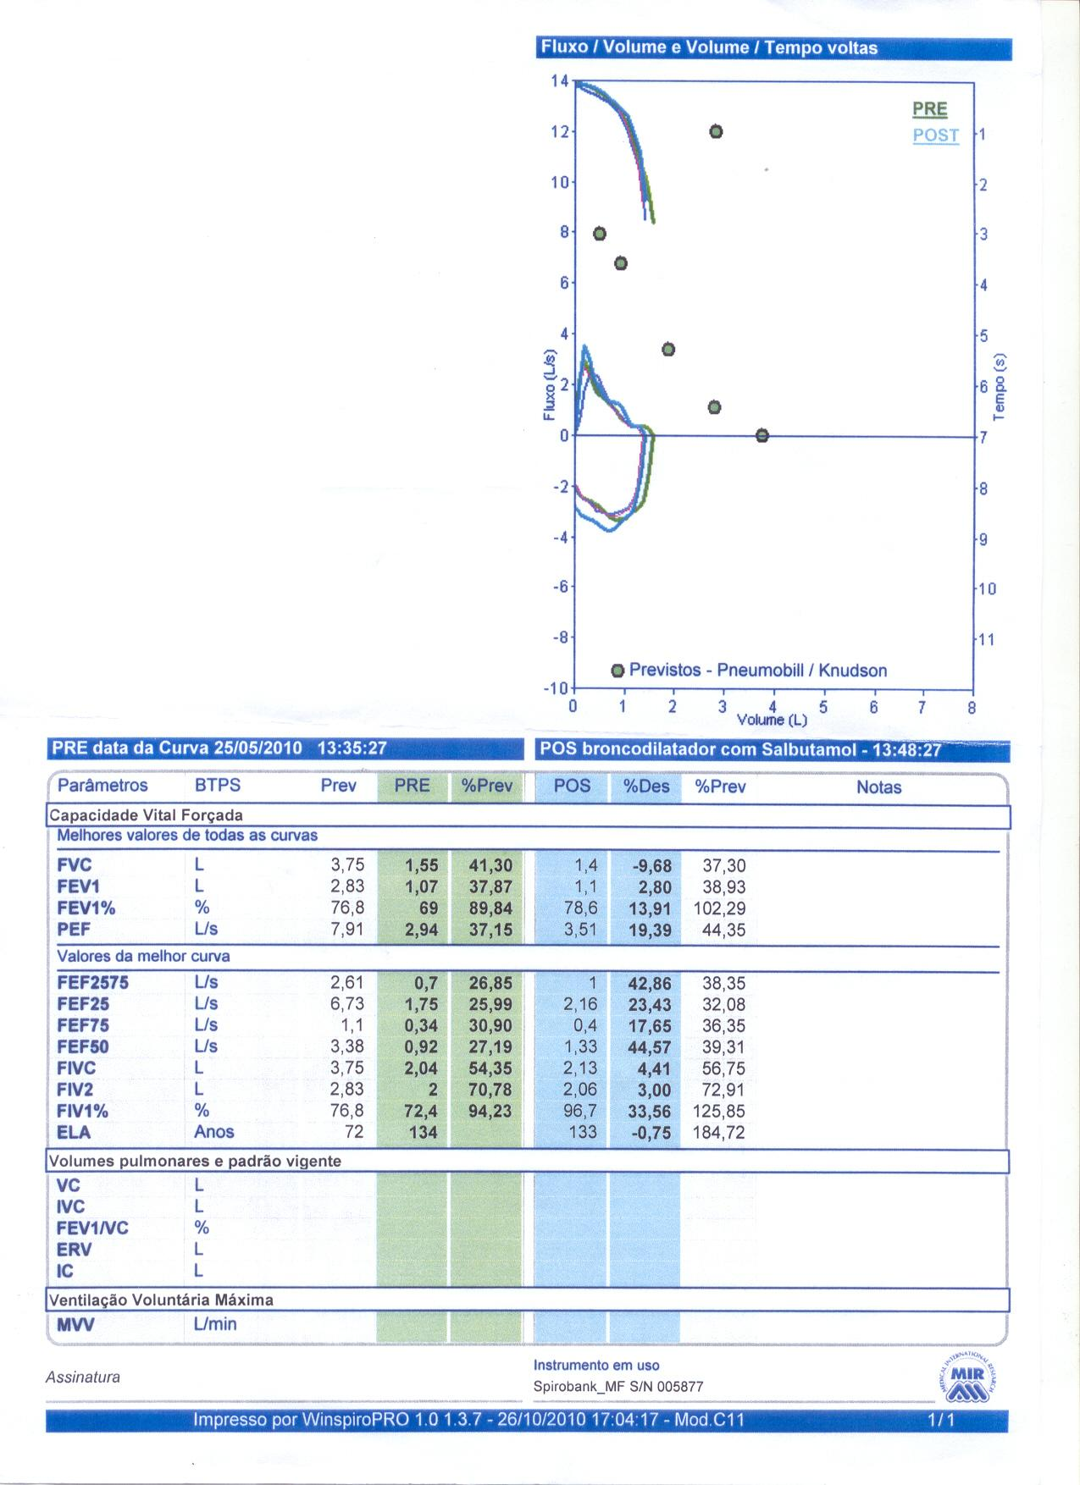
Notes:
Espirometria de um paciente com DPOC grave.

Slide 23
Referências Bibliográficas
AIRES, Margarida de Mello. Fisiologia. 2 ed. Rio de Janeiro, RJ: Editora Guanabara Koogan S.A., 1999.
BERNE, Robert M; LEVY, Matthew N. Fisiologia. 4 ed. Rio de Janeiro, RJ: Editora Guanabara Koogan S.A., 2000.
GUYTON, Arthur C; HALL, John E. Tratado de Fisiologia Médica. 11 ed. Rio de Janeiro, RJ: Editora Elsevier, 2006.
GODOY, Dagoberto. Ilustrações de Tomografia Computadorizada de Tórax, 2010.
RESTELATTO, Bruno Garcia; ABRUZZI, Fabíola et. al. Mecânica Respiratória e Espirometria. Caxias do Sul, 2010.

